Slide 1


ỦY BAN NHÂN DÂN QUẬN LONG BIÊN
TRƯỜNG TIỂU HỌC ĐÔ THỊ VIỆT HƯNG
BÀI GIẢNG ĐIỆN TỬ
KHỐI 3
MÔN: TIẾNG VIỆT

Slide 2



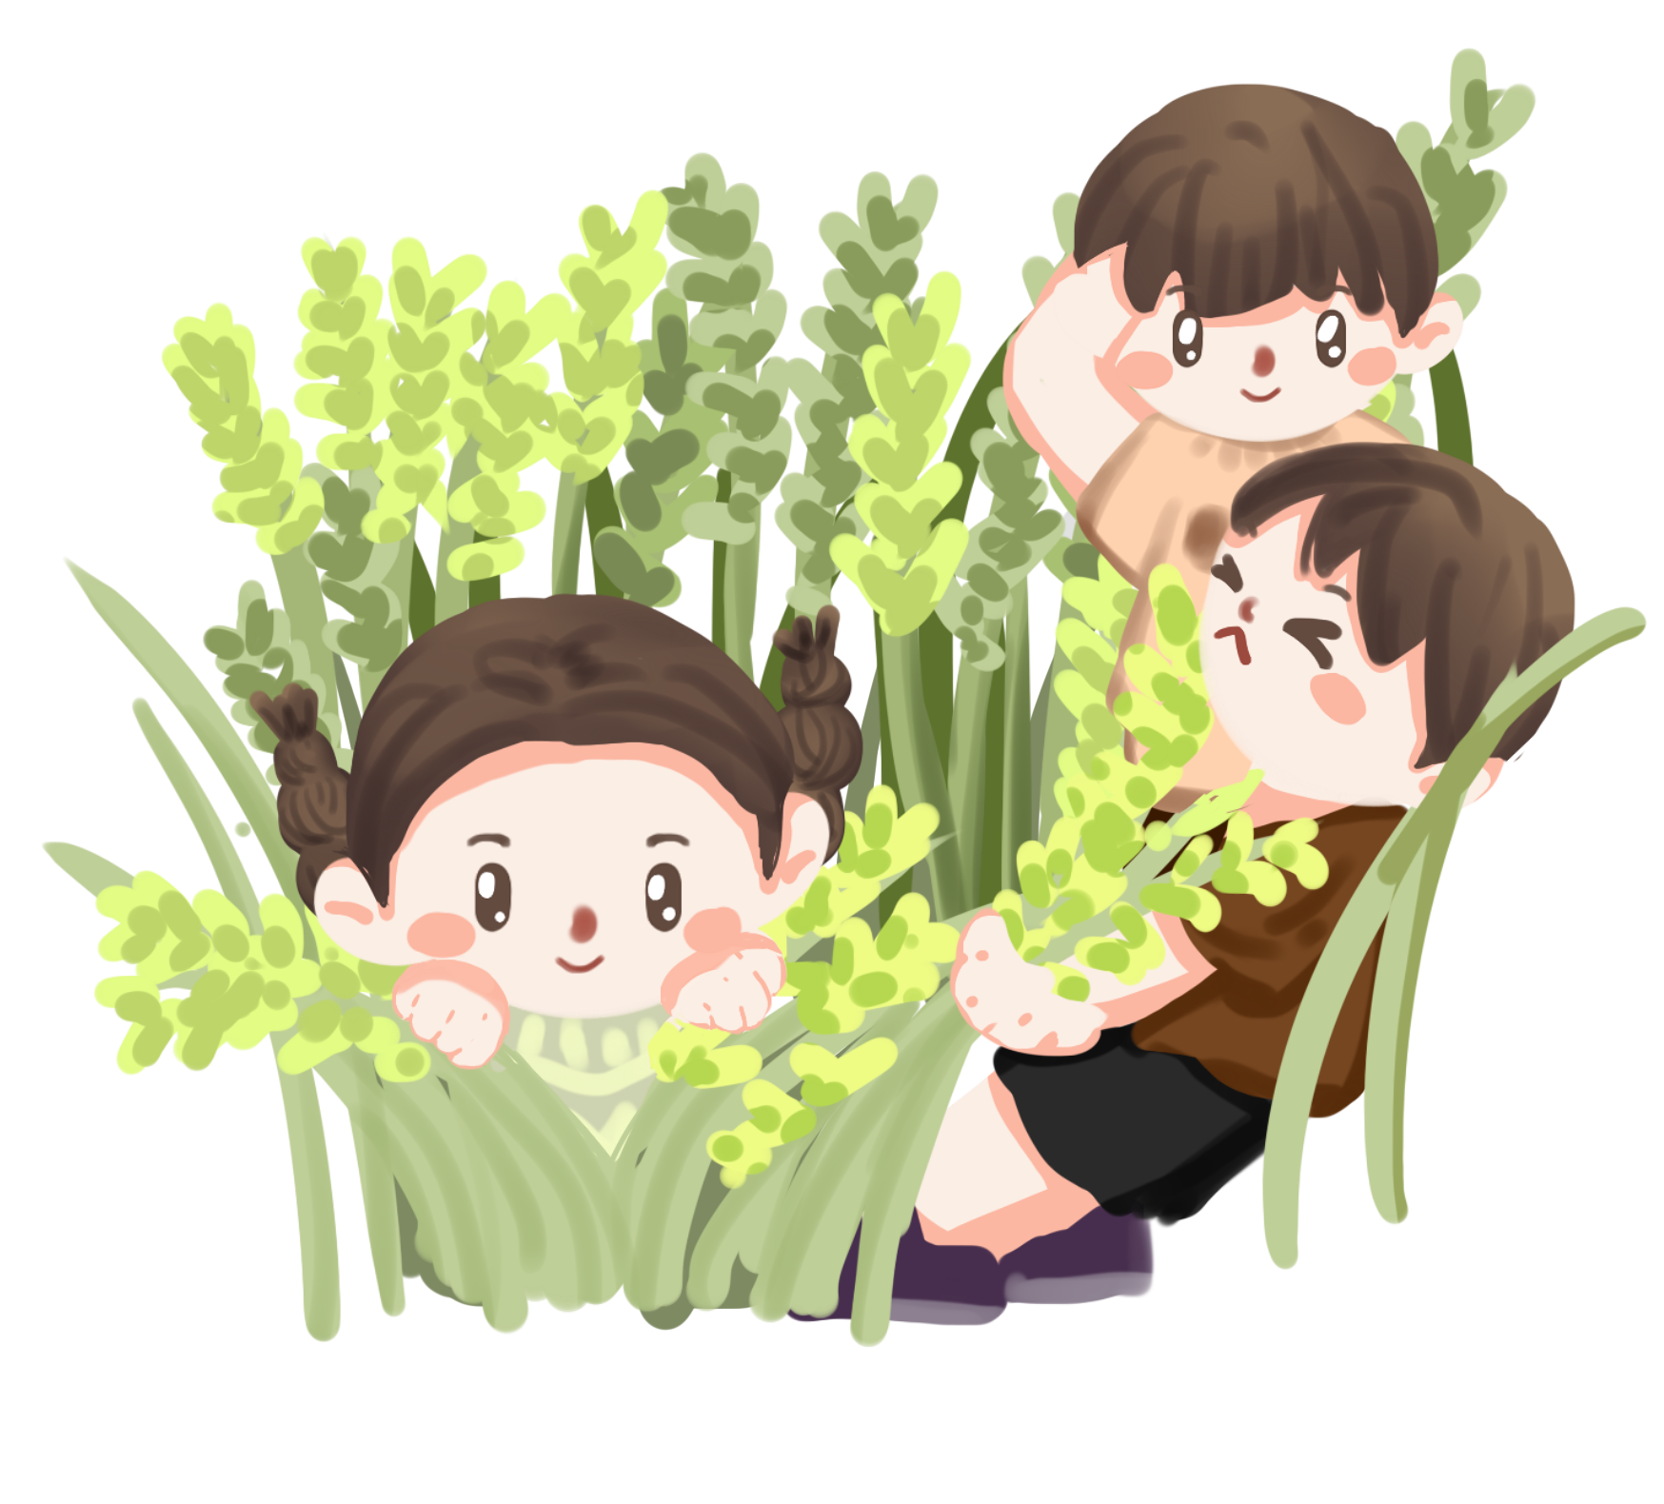

Slide 3
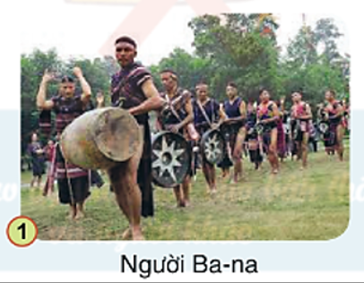
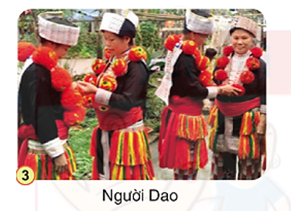
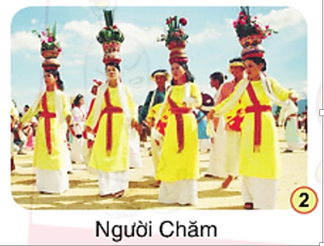
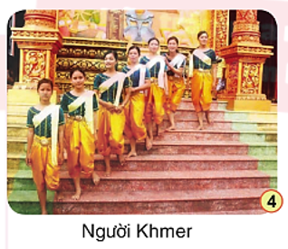

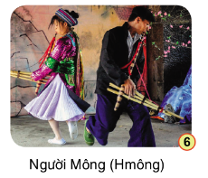
Quan sát và cho biết em thấy gì trong mỗi hình ảnh dưới đây:
Mỗi tấm ảnh dưới đây thể hiện hoạt động hoặc trang phục của một dân tộc Việt Nam. Hãy nói điều em thích trong một bức ảnh.

Slide 4


Em rất ấn tượng với bức ảnh thứ 5. Người Kinh là dân tộc chính của Việt Nam và chiếm đa phần dân số của nước ta. Người phụ nữ trong tà áo dài truyền thống rất đẹp và đặc biệt.
Em thích bức ảnh 6 có hình ảnh người Hmong đang múa hát nhộn nhịp. Trang phục của họ thật đặc biệt và rực rỡ.

Slide 5
Em thích bức ảnh 2 có hình ảnh người Chăm đang múa hát nhộn nhịp. Trang phục của họ thật đặc biệt và rực rỡ.
Kể thêm tên một số dân tộc khác ở Việt Nam mà em biết?
Một số dân tộc khác mà em biết là: Mường, Tày, Nùng, Chu-Ru, Hà Nhì, Tà Ôi, Gia Rai, Bru-Vân Kiều,...

Slide 6
Tiếng việt
Bài đọc 1: Rừng gỗ quý

Slide 7
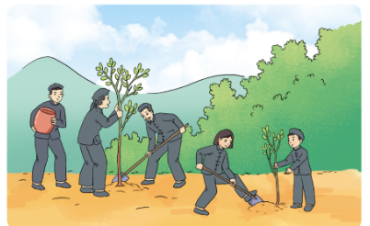
Tiết 1

Slide 8




Quan sát tranh minh họa và cho biết tranh vẽ gì?

Slide 9

LẮNG NGHE ĐỌC MẪU

Slide 10

ĐỌC MẪU
RỪNG GỖ QUÝ
Tìm từ khó đọc
Xưa, có một ông lão đi tìm gỗ làm nhà. Một đêm, ông nằm mơ thấy mình được tiên ban cho một chiếc hộp. Nàng tiên bảo:
- Về đến nhà, ông hãy mở nhé!
Ô ng lão cảm ơn nàng tiên rồi mang hộp về. Dọc đường, không nén nổi tò mò, ông mở chiếc hộp ra. Nào ngờ nắp hộp vừa hé mở thì bao nhiêu cột gỗ, ván gỗ tuôn ra ào ào, rồi lao xuống suối, trôi đi mất. Cầm cái hộp không trong tay, ông lão tiếc ngẩn ngơ.
Ông đành quay lại tìm nàng tiên. Thấy ông lão nằn nì, nàng tiên đưa cho ông cái hộp khác và dặn:
- Thứ đựng trong hộp này quý hơn nhiều. Nhưng nhất thiết phải về đến nhà mới được mở ra đấy!
Về đến nhà, ông lão mở hộp ra, chỉ thấy những hạt cây nhỏ tí.
Nghe tiếng chim hót sau túp lều, ông lão choàng tỉnh giấc. Thì ra đó chỉ là một giấc mơ. Nghĩ mãi về giấc mơ, ông chợt hiểu ra: “Lúa ngô phải gieo trồng mới có thì gỗ rừng cũng vậy.”.
Thế rồi ông lão bảo các con và dân làng tìm hạt cây về gieo trồng. Chẳng bao lâu, những mảnh đồi trọc đã trở thành rừng. Từ đó, dân làng có gỗ để làm nhà, đóng bàn, đóng ghế.
Truyện dân gian Tày – Nùng

Slide 11


LUYỆN
ông lão
choàng
ĐỌC
nàng
gieo trồng
TỪ
ngẩn ngơ
đồi trọc
KHÓ

Slide 12
Xác định giọng đọc
Đọc diễn cảm bộc lộ
cảm xúc.
Nhấn giọng ở những từ ngữ giàu sức gợi tả, gợi cảm..
Ngắt nghỉ đúng câu văn.

Slide 13



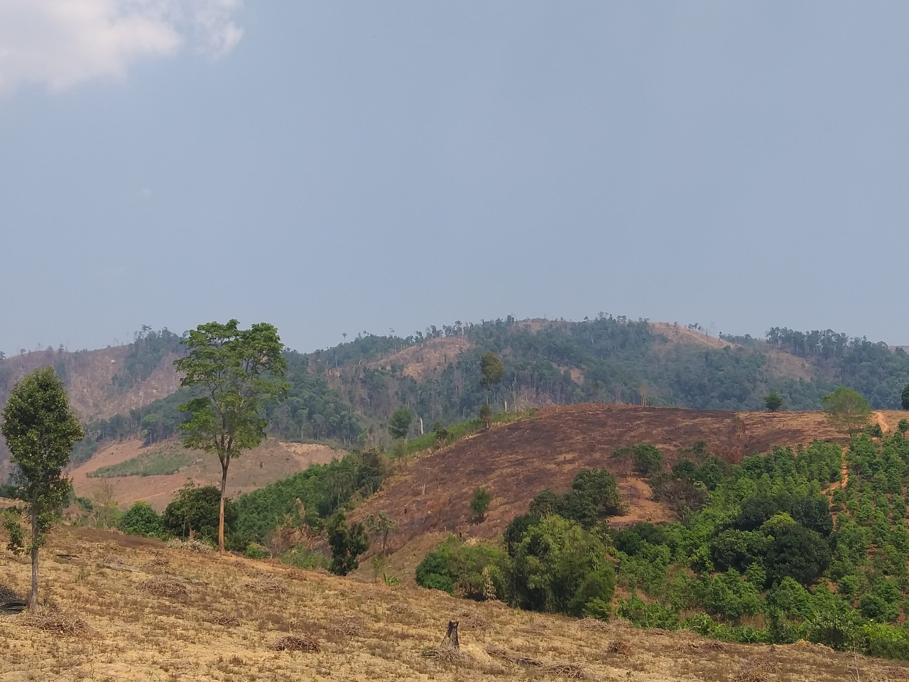

Năn nỉ
Nài xin tha thiết
Đồi trọc
Đồi không có cây hoặc chỉ có cây nhỏ, mọc thưa.

Slide 14
RỪNG GỖ QUÝ
Xưa, có một ông lão đi tìm gỗ làm nhà. Một đêm, ông nằm mơ thấy mình được tiên ban cho một chiếc hộp. Nàng tiên bảo:
- Về đến nhà, ông hãy mở nhé!
Ông lão cảm ơn nàng tiên rồi mang hộp về. Dọc đường, không nén nổi tò mò, ông mở chiếc hộp ra. Nào ngờ nắp hộp vừa hé mở thì bao nhiêu cột gỗ, ván gỗ tuôn ra ào ào, rồi lao xuống suối, trôi đi mất. Cầm cái hộp không trong tay, ông lão tiếc ngẩn ngơ.
Ông đành quay lại tìm nàng tiên. Thấy ông lão nằn nì, nàng tiên đưa cho ông cái hộp khác và dặn:
- Thứ đựng trong hộp này quý hơn nhiều. Nhưng nhất thiết phải về đến nhà mới được mở ra đấy!
Về đến nhà, ông lão mở hộp ra, chỉ thấy những hạt cây nhỏ tí.
Nghe tiếng chim hót sau túp lều, ông lão choàng tỉnh giấc. Thì ra đó chỉ là một giấc mơ. Nghĩ mãi về giấc mơ, ông chợt hiểu ra: “Lúa ngô phải gieo trồng mới có thì gỗ rừng cũng vậy.”.
Thế rồi ông lão bảo các con và dân làng tìm hạt cây về gieo trồng. Chẳng bao lâu, những mảnh đồi trọc đã trở thành rừng. Từ đó, dân làng có gỗ để làm nhà, đóng bàn, đóng ghế.
Truyện dân gian Tày – Nùng
1
2
3
4
5

Slide 15

Luyện đọc câu dài.
3
1
Nào ngờ nắp hộp vừa hé mở thì bao nhiêu cột gỗ, ván gỗ tuôn ra ào ào, rồi lao xuống suối, trôi đi mất.
4
2

Slide 16




Slide 17
Đọc toàn bài
RỪNG GỖ QUÝ
Xưa, có một ông lão đi tìm gỗ làm nhà. Một đêm, ông nằm mơ thấy mình được tiên ban cho một chiếc hộp. Nàng tiên bảo:
- Về đến nhà, ông hãy mở nhé!
Ông lão cảm ơn nàng tiên rồi mang hộp về. Dọc đường, không nén nổi tò mò, ông mở chiếc hộp ra. Nào ngờ nắp hộp vừa hé mở thì bao nhiêu cột gỗ, ván gỗ tuôn ra ào ào, rồi lao xuống suối, trôi đi mất. Cầm cái hộp không trong tay, ông lão tiếc ngẩn ngơ.
Ông đành quay lại tìm nàng tiên. Thấy ông lão nằn nì, nàng tiên đưa cho ông cái hộp khác và dặn:
- Thứ đựng trong hộp này quý hơn nhiều. Nhưng nhất thiết phải về đến nhà mới được mở ra đấy!
Về đến nhà, ông lão mở hộp ra, chỉ thấy những hạt cây nhỏ tí.
Nghe tiếng chim hót sau túp lều, ông lão choàng tỉnh giấc. Thì ra đó chỉ là một giấc mơ. Nghĩ mãi về giấc mơ, ông chợt hiểu ra: “Lúa ngô phải gieo trồng mới có thì gỗ rừng cũng vậy.”.
Thế rồi ông lão bảo các con và dân làng tìm hạt cây về gieo trồng. Chẳng bao lâu, những mảnh đồi trọc đã trở thành rừng. Từ đó, dân làng có gỗ để làm nhà, đóng bàn, đóng ghế.
Truyện dân gian Tày – Nùng

Slide 18
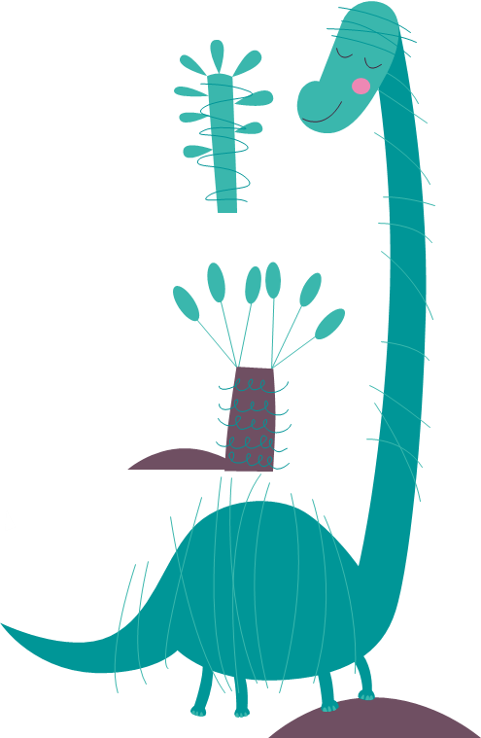



Slide 19


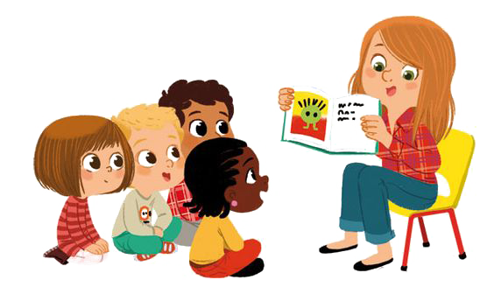
Tiêu chí đánh giá:
Đọc diễn cảm, nhấn giọng ở những từ ngữ giàu sức gợi tả, gợi cảm. .
Đọc đúng, rõ ràng. Ngắt nghỉ hơi đúng chỗ

Slide 20
Tiết 2

Slide 21
Đọc toàn bài
RỪNG GỖ QUÝ
Xưa, có một ông lão đi tìm gỗ làm nhà. Một đêm, ông nằm mơ thấy mình được tiên ban cho một chiếc hộp. Nàng tiên bảo:
- Về đến nhà, ông hãy mở nhé!
Ông lão cảm ơn nàng tiên rồi mang hộp về. Dọc đường, không nén nổi tò mò, ông mở chiếc hộp ra. Nào ngờ nắp hộp vừa hé mở thì bao nhiêu cột gỗ, ván gỗ tuôn ra ào ào, rồi lao xuống suối, trôi đi mất. Cầm cái hộp không trong tay, ông lão tiếc ngẩn ngơ.
Ông đành quay lại tìm nàng tiên. Thấy ông lão nằn nì, nàng tiên đưa cho ông cái hộp khác và dặn:
- Thứ đựng trong hộp này quý hơn nhiều. Nhưng nhất thiết phải về đến nhà mới được mở ra đấy!
Về đến nhà, ông lão mở hộp ra, chỉ thấy những hạt cây nhỏ tí.
Nghe tiếng chim hót sau túp lều, ông lão choàng tỉnh giấc. Thì ra đó chỉ là một giấc mơ. Nghĩ mãi về giấc mơ, ông chợt hiểu ra: “Lúa ngô phải gieo trồng mới có thì gỗ rừng cũng vậy.”.
Thế rồi ông lão bảo các con và dân làng tìm hạt cây về gieo trồng. Chẳng bao lâu, những mảnh đồi trọc đã trở thành rừng. Từ đó, dân làng có gỗ để làm nhà, đóng bàn, đóng ghế.
Truyện dân gian Tày – Nùng

Slide 22
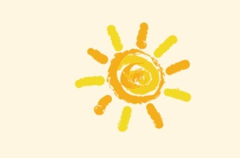

Tìm hiểu bài.

Slide 23
Đọc toàn bài
RỪNG GỖ QUÝ
Xưa, có một ông lão đi tìm gỗ làm nhà. Một đêm, ông nằm mơ thấy mình được tiên ban cho một chiếc hộp. Nàng tiên bảo:
- Về đến nhà, ông hãy mở nhé!
Ông lão cảm ơn nàng tiên rồi mang hộp về. Dọc đường, không nén nổi tò mò, ông mở chiếc hộp ra. Nào ngờ nắp hộp vừa hé mở thì bao nhiêu cột gỗ, ván gỗ tuôn ra ào ào, rồi lao xuống suối, trôi đi mất. Cầm cái hộp không trong tay, ông lão tiếc ngẩn ngơ.
Ông đành quay lại tìm nàng tiên. Thấy ông lão nằn nì, nàng tiên đưa cho ông cái hộp khác và dặn:
- Thứ đựng trong hộp này quý hơn nhiều. Nhưng nhất thiết phải về đến nhà mới được mở ra đấy!
Về đến nhà, ông lão mở hộp ra, chỉ thấy những hạt cây nhỏ tí.
Nghe tiếng chim hót sau túp lều, ông lão choàng tỉnh giấc. Thì ra đó chỉ là một giấc mơ. Nghĩ mãi về giấc mơ, ông chợt hiểu ra: “Lúa ngô phải gieo trồng mới có thì gỗ rừng cũng vậy.”.
Thế rồi ông lão bảo các con và dân làng tìm hạt cây về gieo trồng. Chẳng bao lâu, những mảnh đồi trọc đã trở thành rừng. Từ đó, dân làng có gỗ để làm nhà, đóng bàn, đóng ghế.
Truyện dân gian Tày – Nùng

Slide 24



Em đọc lại đoạn 1 để trả lời câu hỏi.
1. Ông lão mơ thấy nàng tiên cho ông thứ gì trong chiếc hộp thứ nhất?
⮲ Ông lão mơ thấy nàng tiên cho ông rất nhiều cột gỗ, ván gỗ trong chiếc hộp thứ nhất.

Slide 25
Đọc toàn bài
Qua chi tiết cột gỗ, ván gỗ nhanh chóng trôi tuột đi, câu chuyện muốn nói lên điều gì? Chọn ý đúng:
a) Vội vàng sẽ không mang lại kết quả tốt.
b) Cột gỗ, ván gỗ mà ông lão thấy chỉ là giấc mơ.
c) Chỉ chặt cây có sẵn thì bao nhiêu gỗ cũng hết.

Slide 26
Đọc toàn bài
3. Vì sao nàng tiên trong giấc mơ nói rằng thứ đựng trong chiếc hộp thứ hai quý hơn nhiều?
Nàng tiên nói thứ đựng trong hộp thứ hai còn quý hơn vì: trong hộp là những hạt giống có thể trồng ra cây lấy gỗ. Nó có thể dùng rất lâu dài chứ không như những cột gỗ, ván gỗ sẵn có ở hôm thứ nhất.

Slide 27
Đọc toàn bài
Câu chuyện này khuyên ta điều gì?
Câu chuyện khuyên chúng ta hãy biết suy nghĩ và lên kế hoạch lâu dài cho tương lai. Bởi những tài nguyên sẵn có rồi cũng sẽ cạn kiệt. Chỉ có lao động, gieo trồng mới có thể đem lại những thành quả tồn tại lâu dài.

Slide 28





Bài đọc giúp em hiểu nội dung gì?
Bài đọc kể về ông lão mơ một giấc mơ. Khi tỉnh giấc ông nhận ra được tầm quan trọng của việc gieo trồng hạt giống để lấy gỗ.

Slide 29
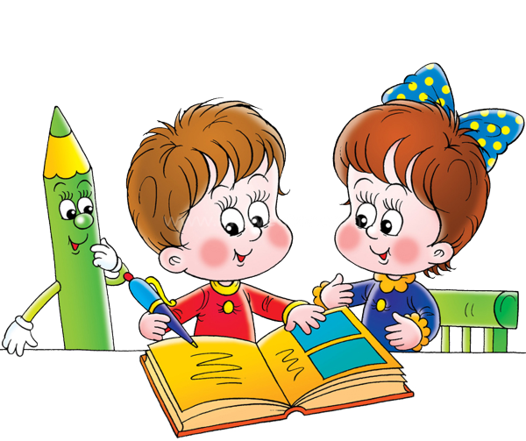
Luyện đọc lại bài.

Slide 30
Đọc lại bài
RỪNG GỖ QUÝ
Xưa, có một ông lão đi tìm gỗ làm nhà. Một đêm, ông nằm mơ thấy mình được tiên ban cho một chiếc hộp. Nàng tiên bảo:
- Về đến nhà, ông hãy mở nhé!
Ông lão cảm ơn nàng tiên rồi mang hộp về. Dọc đường, không nén nổi tò mò, ông mở chiếc hộp ra. Nào ngờ nắp hộp vừa hé mở thì bao nhiêu cột gỗ, ván gỗ tuôn ra ào ào, rồi lao xuống suối, trôi đi mất. Cầm cái hộp không trong tay, ông lão tiếc ngẩn ngơ.
Ông đành quay lại tìm nàng tiên. Thấy ông lão nằn nì, nàng tiên đưa cho ông cái hộp khác và dặn:
- Thứ đựng trong hộp này quý hơn nhiều. Nhưng nhất thiết phải về đến nhà mới được mở ra đấy!
Về đến nhà, ông lão mở hộp ra, chỉ thấy những hạt cây nhỏ tí.
Nghe tiếng chim hót sau túp lều, ông lão choàng tỉnh giấc. Thì ra đó chỉ là một giấc mơ. Nghĩ mãi về giấc mơ, ông chợt hiểu ra: “Lúa ngô phải gieo trồng mới có thì gỗ rừng cũng vậy.”.
Thế rồi ông lão bảo các con và dân làng tìm hạt cây về gieo trồng. Chẳng bao lâu, những mảnh đồi trọc đã trở thành rừng. Từ đó, dân làng có gỗ để làm nhà, đóng bàn, đóng ghế.
Truyện dân gian Tày – Nùng

Slide 31


Slide 32



?
1. Dựa vào nội dung bài đọc, trả lời câu hỏi:
a) Ông lão đi tìm gỗ để làm gì?
b) Để có gỗ dùng lâu dài, chúng ta cần làm gì?
a) Ông lão đi tìm gỗ để làm nhà.
b) Để có gỗ dùng lâu dài, chúng ta cần trồng cây.

Slide 33
?
2. Hãy nói lời ông lão khuyên các con (hoặc dân làng) trồng cây?
Em hãy đọc lại đoạn cuối bài
Nếu như lúa, ngô có thể gieo trồng được thì gỗ cũng vậy. Hãy đi tìm hạt giống về gieo trồng.

Slide 34
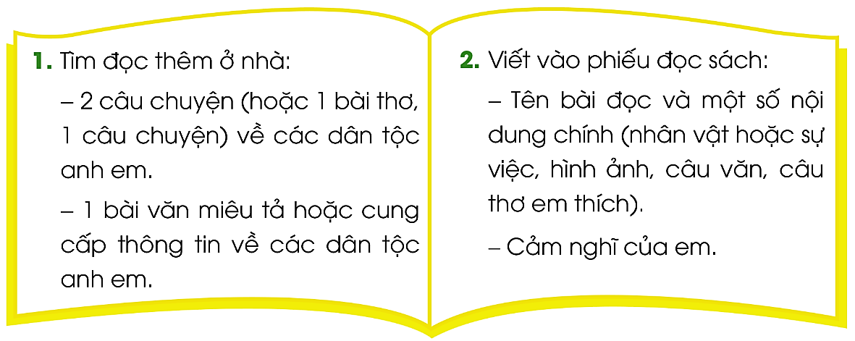
Tự đọc sách báo

Slide 35
Tìm đọc thêm ở nhà:
- 2 câu chuyện (hoặc 1 bài thơ, 1 câu chuyện) về các dân tộc anh em.
- 1 bài văn miêu tả hoặc cung cấp thông tin về các dân tộc anh em.
Hoa đẹp miền Tây Bắc
Thơ: Nguyễn Ngọc Thủy Hằng
Người viển khách một chiều lên Tây Bắc
Ngắm hoa ban cùng cô gái vùng cao..
Ché rượu cần với trang phục sắc màu
Nhìn rất đẹp làm xuyến xao phố núi
Tây Bắc vùng cao đường đèo quanh suối
Điệu Then vui..cùng tiếng Thính rộn ràng
Anh đã say giữa tây bắc đại ngàn
Em múa xòe anh ngó ngang liếc mắt

Slide 36
Bác Hồ với chiến sĩ người dân tộc
Anh hùng La Văn Cầu, dân tộc Tày mãi mãi không quên bữa cơm của Bác "đãi" với rau, thịt gà… những "sản phẩm" do chính Bác nuôi, trồng. Bác hỏi thăm mẹ Cầu, gửi quà cho mẹ, dặn cán bộ tạo mọi điều kiện để Cầu về thăm mẹ, giúp đỡ gia đình.
Nhiều chiến sĩ người dân tộc đã lấy họ Hồ cho mình như Hồ Vai, Hồ Can Lịch, Hồ Văn Bột... Mùa thu năm 1964, chị Choáng Kring Thêm - chiến sĩ người dân tộc Cà Tu, tham gia đoàn đại biểu Mặt trận Dân tộc Giải phóng miền Nam được ra miền Bắc, gặp Bác Hồ. Chị Thêm kể: "Đoàn chúng tôi vừa bước xuống xe thì đã thấy Bác đứng chờ ngay ngoài sân.
Bác ôm hôn thắm thiết các thành viên trong đoàn. Chúng tôi theo Bác đến dãy bàn tiếp khách kê ngay ngoài vườn đầy hoa và nắng. Thấy tôi mặc bộ quần áo dân tộc, Bác nói:
- Cháu đúng là con gái dân tộc Cà Tu giữ được tính chất của dân tộc mình. Chị Ngân, chị Cao gặp Bác, mừng quá khóc lên. Bác dịu dàng bảo:
- Các cháu gái đừng khóc. Gặp Bác phải vui chứ. Hai cháu hãy kể cho Bác nghe bà con ta ở tiền tuyến đánh Mỹ như thế nào?
Tôi thưa:
- Thưa Bác, cháu thương, cháu nhớ Bác. Tất cả đồng bào dân tộc miền Nam đều thương nhớ Bác. Sau đó tôi kể Bác nghe một số chuyện chiến đấu của mẹ Giớn, anh Bên, em Thơ...Bác nói:
- Cuộc kháng chiến của đồng bào miền Nam ta là toàn dân, toàn diện. Trẻ, già, gái, trai, Kinh, Cà Tu, Cà Tang và đồng bào các dân tộc khác đều sản xuất giỏi, chiến đấu giỏi".
Tôi hiểu đó là Bác dành tình thương mênh mông của Bác cho tất cả chúng ta.

Slide 37
1 bài văn miêu tả hoặc cung cấp thông tin về các dân tộc anh em.
Người Nguồn
Người Nguồn là tên gọi cộng đồng người gồm 35 ngàn nhân khẩu, sống ở huyện Minh Hóa, tỉnh Quảng Bình, Việt Nam. Hiện vẫn còn chưa có sự thống nhất về việc người Nguồn có phải là một sắc tộc riêng hay không. Tại Hội thảo khoa học xác định dân tộc Nguồn tổ chức ngày 19 tháng 10 năm 2004 tại Đồng Hới, Quảng Bình, có ý kiến đề nghị xếp người Nguồn vào dân tộc Mường, Thổ hoặc Chứt, và cũng có ý kiến tách người Nguồn thành một dân tộc thiểu số riêng. Tiếng Nguồn hiện được Glottolog xếp là một ngôn ngữ riêng.

Slide 38


2. Viết vào phiếu đọc sách:
- Tên bài đọc và một số nội dung chính
- Cảm nghĩ của em
Một số nội dung chính
Cảm nghĩ của em
Tên bài đọc

Slide 39

